Slide 1
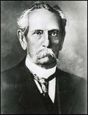
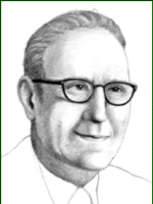
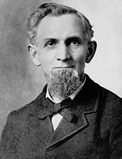
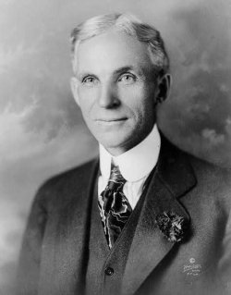
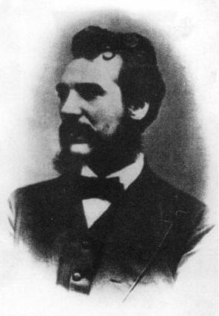
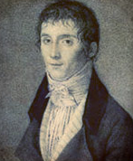
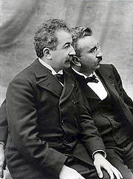
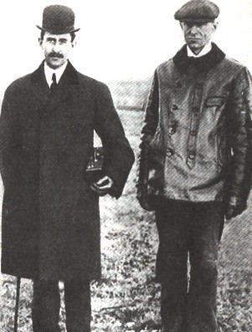

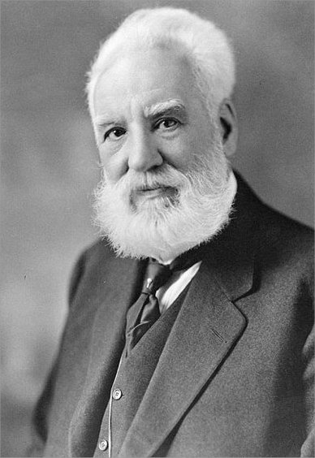
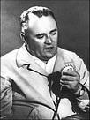
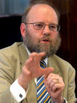
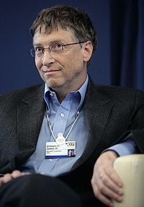

Презентация к интегрированному уроку по теме
«Изобретатели и изобретения»
INVENTIONS AND INVENTORS

Slide 2
Не владея топором, и дерева не срубишь,
а ведь язык - тоже инструмент, музыкальный
инструмент, и надобно учиться легко и красиво
владеть им.
М. Горький

Slide 3
Тема урока
« Средства выразительности в английских и русских текстах по теме:
«Изобретение и изобретатели».»

Slide 4
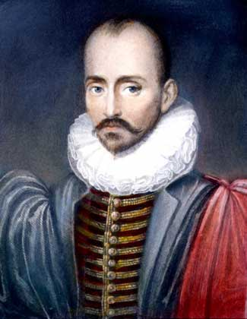
Эпиграф к уроку
Очень полезно оттачивать и шлифовать свой ум об умы других
М. Монтень

Slide 5
Задача урока
Повторить знания о стилистике, о художественном стиле языка.
Знать особенности художественного стиля, выразительные средства языка, уметь находить выразительные средства языка и использовать их в собственной речи

Slide 6
Проблема
Как сделать так, чтобы язык был лучшим из того, что есть на свете – красивым, величественным, выразительным?

Slide 7
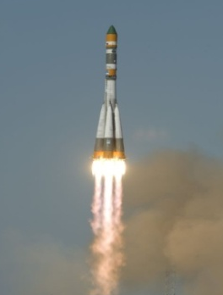

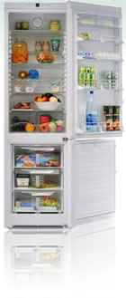
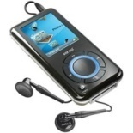
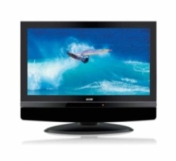

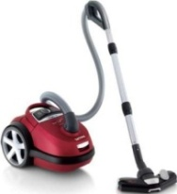
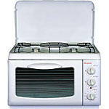
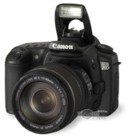
Фонетическая зарядка
If you want to be somebody, somebody really special, be yourself
Language exerts hidden power, like the moon on the tides

Slide 8
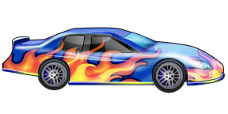
Синтаксическая пятиминутка
Очень полезно оттачивать и шлифовать свой ум об умы других
Не владея топором, и дерева не срубишь, а ведь язык – тоже инструмент, музыкальный инструмент, и надобно учиться легко и красиво владеть им

Slide 9
Синтаксический разбор предложений
1.Очень полезно оттачивать и шлифовать свой ум об умы других. (Повеств., невосклиц., простое, односоставное, с однородн. сказуемыми, распростр. )
2. Не владея топором, и дерева не срубишь, а ведь язык - тоже инструмент, музыкальный инструмент, и надобно учиться легко и красиво владеть им. (Повеств., невоскл., сложное. состоит из 3 простых предл.)
1)прост., односост. обобщ.-личн., осложн. дееприч. оборотом,
2)прост., распр, с уточн. членом предложения, ослож. тем, что между подл. и сказ. стоит тире, 3)простое. односоставное. безлич., распр.;
все предл. соедин. сочин. союз, т.е. слож. предл. с сочинит. связью.)

Slide 10



Slide 11
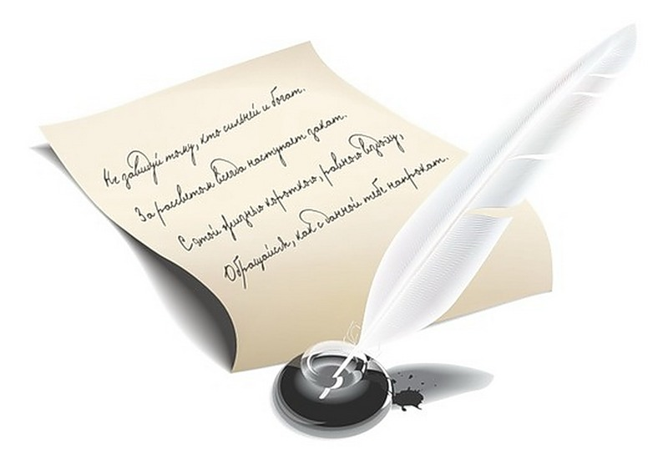
Ах, добрый день, мои друзья!
Представиться хочу вам я,
Я- стиль эмоций и эстетики,
Стиль ярких красок и поэтики,
Заставлю всех переживать,
Смеяться, плакать и страдать.
Я сухость сдал давно в утиль.
Весь ваш… Художественный стиль

Slide 12
-Определите, какие средства выразительности использованы авторами в следующих, хорошо известных вам примерах? Подчеркните слова или словосочетания и напишите литературоведческий термин (письменная самостоятельная работа)
1)Наступило вечное мгновение. (И.А.Бунин)
2)Чёрный вечер – белый снег. (А.А.Блок «Двенадцать»)
3)Ты и убогая,
Ты и обильная,
Ты и могучая,
Ты и бессильная…
( Н.А. Некрасов « Кому на Руси жить хорошо » )
4) И невозможное возможно,
Дорога долгая легка,
Когда блеснет в дали дорожной
Мгновенный взор издалека… ( А. Блок « Россия » )

Slide 13
1)Наступило вечное мгновение. (И.А.Бунин) (Оксюморон).
2)Чёрный вечер – белый снег. (А.А.Блок «Двенадцать») (Антитеза).
3)Ты и убогая,
Ты и обильная,
Ты и могучая,
Ты и бессильная…
( Н.А. Некрасов « Кому на Руси жить хорошо » ) (Анафора)
4) И невозможное возможно, (Оксюморон)
Дорога долгая легка, (Инверсия)
Когда блеснет в дали дорожной (Инверсия)
Мгновенный взор издалека… (Метафора) (эпитет)
( А. Блок « Россия » )

Slide 14
Find stylistic devices and expressive means in next texts
Computers and INTERNET)
It is strange to think that one of the most powerful and richest businesses in the world is a bit more than 30 years old. I mean computer business. Computers are widely used in offices, banks, educational institutions and in households.
I’ve also got a computer. I use it all the time: as a typewriter and address book, for playing games, listening to music, watching films. Besides I can go on Internet and discover everything about anything. It is a brilliant source of information.
Though my parents say I can’t rely on all the Internet information because I don’t know where it’s coming from, computer is a beautiful monster… More than that, psychologists now recognize a new illness caused by computers: Internet Addiction Syndrome (IAS). It is similar to gambling, smoking, drinking. Many users spend up to 40 hours a week on the Internet. All this results in broken relationships and job losses and financial ruin and even suicide.

Slide 15
A car is the most important invention in
A car is one of the most useful inventions in our life. The world’s first petrol-driven car was produced by magnificent Karl Benz in Germany in 1885. The first Russian automobile was designed by P.A.Frez and E.A.Yakovlev. It had been built by May 1896.
An American technological genius Henry Ford built an automobile which had a speed of 25 miles per hour in 1896. He established the Ford Motor Company and first used an assembly line. It was a revolution in cars production. Oh, he was a God of automobiles!!! Henry Ford had more than 1 billion US dollars and spent more than 40 million dollars on charities .Nowadays people couldn’t possibly live without cars.

Slide 16
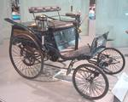
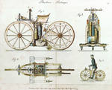

Karl Friedrich Benz
(1844 – 1929)
Karl Friedrich Benz was a German engine designer and automobile engineer, generally regarded as the inventor of the petrol-powered automobile and pioneering founder of the automobile manufacturer, Mercedes-Benz.

Slide 17


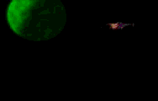
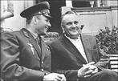
Sergey Pavlovich Korolyov
(1907 – 1966)
Sergey Pavlovich Korolyov was the head Soviet rocket engineer and designer during the Space Race between the United States and the Soviet Union in the 1950s and 1960s. He is considered by many as the father of practical astronautics.

Slide 19
Ответы
1,8,9,3

Slide 20
Н а ш с и н к в е й н:
Тема
Прилагательные (2-3)
Глаголы (2-3)
Моё отношение
Вывод

Slide 21
HOMEWORK:
PROJECT:
«WHAT WOULD YOU LIKE TO INVENT?»

Slide 22
Домашнее задание
Вариант 1--5 : выполнить задание В8.

Slide 23

Thank you
for the lesson

Slide 24


